Slide 1
Змяненне назоўнікаў 1, 2, 3 скланення адзіночнага ліку
Настаўнік-дэфектолаг
Гоўса Наталля Іванаўна
ДУА «Жухавіцкая сярэдняя школа»

Slide 2
Мэты:
Актуалізацыя ведаў пра назоўнік як часціну мовы;
Пазнаёміць з трыма тыпамі скланення назоўнікаў;
Паказаць асаблівасці скланення назоўнікаў;
Фарміраванне ўмення адносіць назоўнікі да аднаго з трох скланенняў;
Развіццё лагічнага мыслення.

Slide 3
Актуалізацыя ведаў
Што такое назоўнік?
Па якіх ліках змяняецца?
Які род мае?
Прывядзіце прыклады.

Slide 4
Назоўнік – гэта часціна мовы, якая абазначае прадмет і адказвае на пытанні хто? што?
Лік:
Род:
адзіночны лік;
множны лік.
жаночы род;
мужчынскі род;
ніякі род.

Slide 5
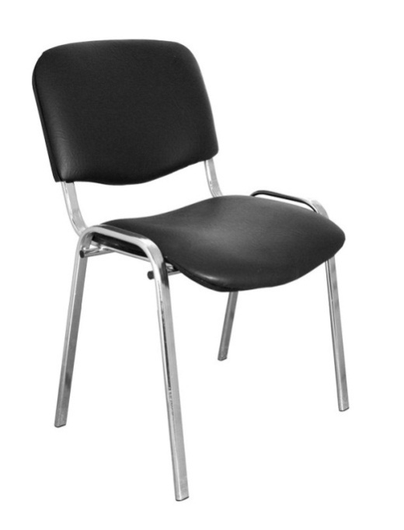
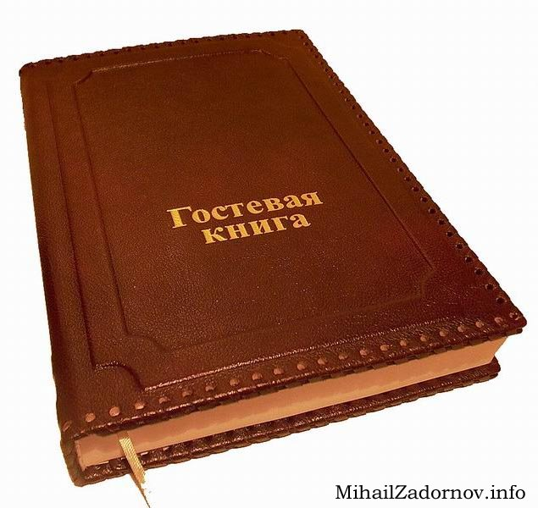
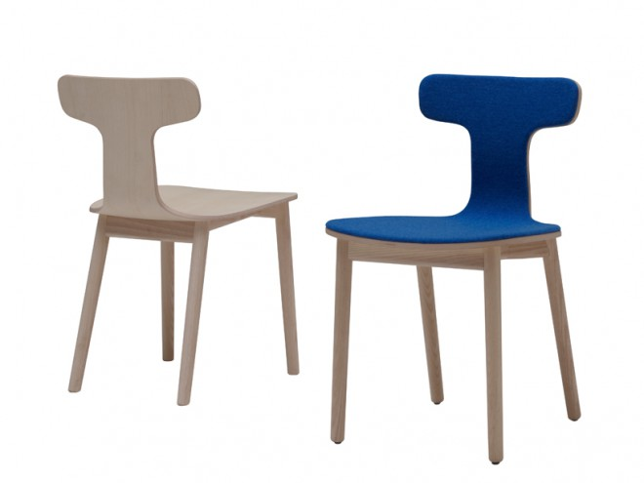
Прыклады:

Slide 6
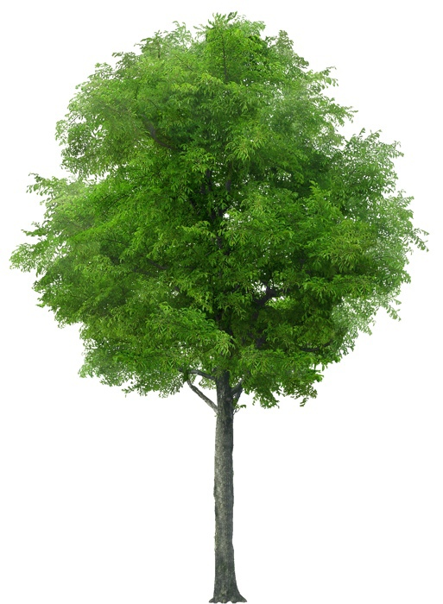
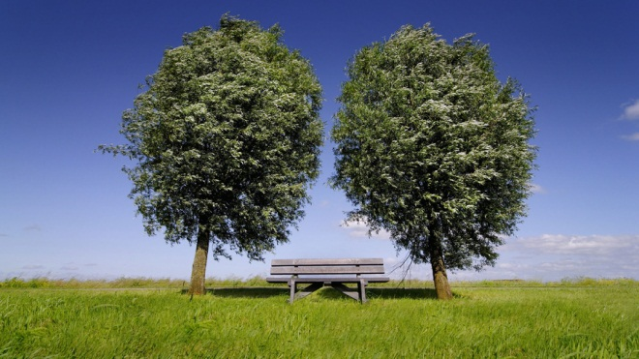

Slide 7
Тры скланенні назоўнікаў
Першае скланенне | жаночага роду з канчаткам на -а, -я | кватэра, канапа, праца, пральня, лазьня, Галя
 | мужчынскага роду з канчаткам на -а, -я | бацька, мужчына, дзядуля, сабака, Коля

Slide 8
Другое скланенне | мужчынскага роду без канчатку | дом, стол, прас, ганак, мурог, пляц, падмурак
 | нiякага роду з канчаткам на -а, -о, -е, -ё | сонца, вакно, поле, жыццё, вяселле, паляванне

Slide 9
Трэцяе скланенне | жаночага роду без канчатку | радасць, Нарач, Беларусь, ноч, мыш, косць

Slide 10
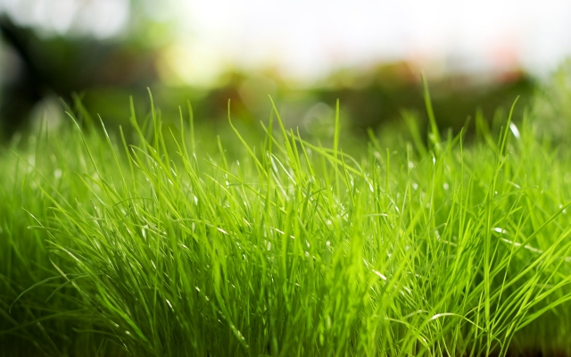
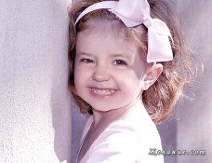
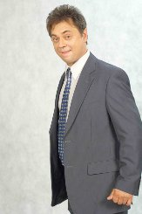
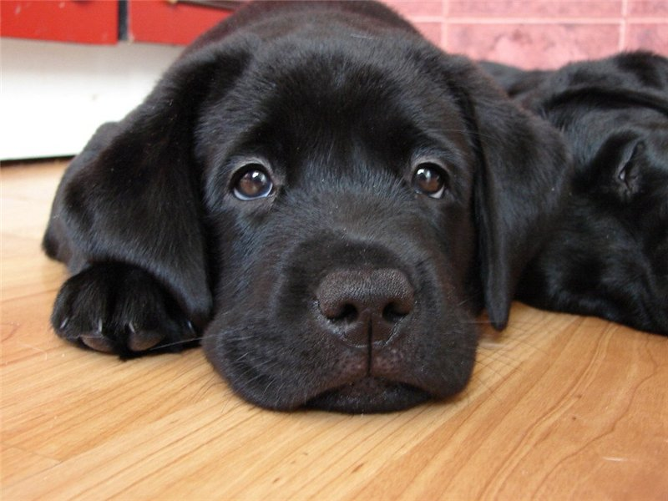
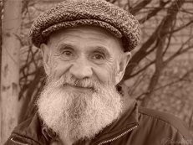
Першае замацаванне
Заданне: назваць, што намалёвана, вызначыць род і скланенне?

Slide 11
Гэта былі назоўнікі ПЕРШАГА скланення ЖАНОЧАГА І МУЖЧЫНСКАГА роду

Slide 12
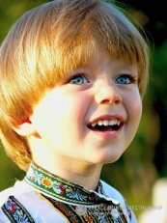
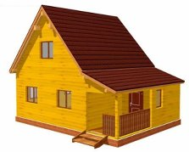
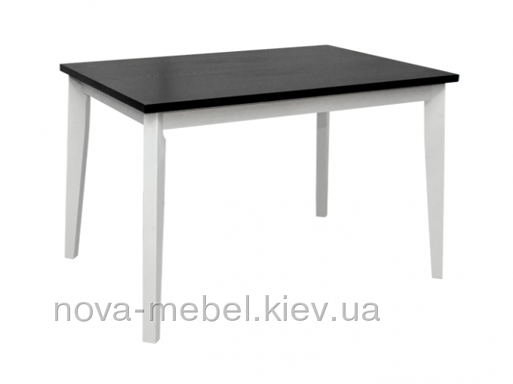
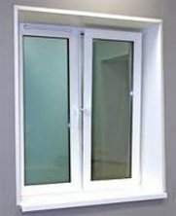
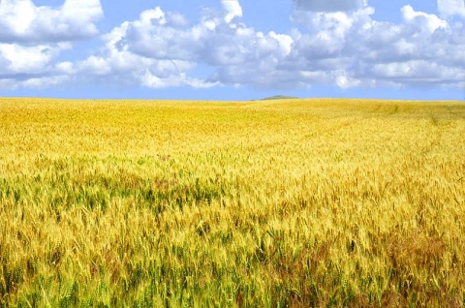

Slide 13
Гэта былі назоўнікі ДРУГОГА скланення МУЖЧЫНСКАГА І НІЯКАГА роду

Slide 14
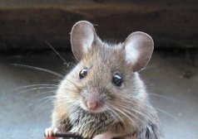
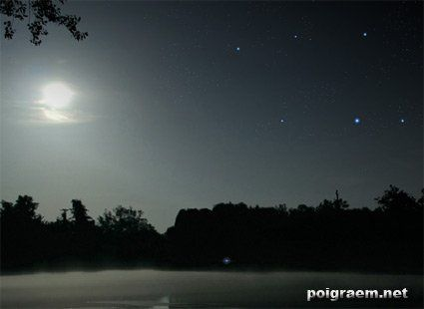
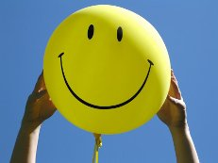
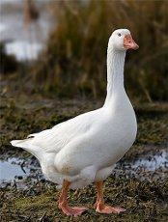
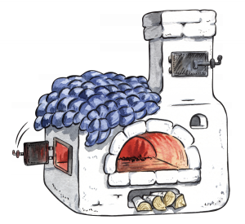

Slide 15
Гэта былі назоўнікі ТРЭЦЯГА скланення ЖАНОЧАГА роду

Slide 16
Заданне: спішыце словы і вызначце іх скланенне.
А зараз трошкі адпачнём!
Вільгаць, конь, песня, печ, прыгажосць, цень, Беларусь, памяць, лес, сябар.

Slide 17
Заданне: спішыце словазлучэнні, вызначце скланенне назоўнікаў і ў якім склоне яны стаяць.
Адпачылі! Будзем далей працаваць!
Гуляць у футбол, глядзець праз акно, жыць у вёсцы, пісаць у сшытку, працаваць на заводзе, сядзець на печы, хадзіць у школу.

Slide 18
АБАГУЛЬНЕННЕ
Якія назоўнікі адносяцца да першага скланення? Прывядзіце прыклады.
Якія назоўнікі адносяцца да другога скланення? Прывядзіце прыклады.
Якія назоўнікі адносяцца да трэцяга скланення? Прывядзіце прыклады.
Як вызначыць скланенне назоўніка?

Slide 19
Дамашняе заданне
Перапісаць тэкст “Лясны доктар”
з пр. 232 с. 133. Знайсці назоўнікі і вызначыць іх скланенне.

Slide 20
РЭФЛЕКСІЯ
Працягніце выразы:
Мне сёння спадабалася…
Больш за ўсё спадабалася…
Самым цяжкім для мяне было…
Самым лёгкім для мяне было…
Да гэтага ўрока я ўжо веда(л)а(ў)…

Slide 21
ДЗЯКУЮ ЗА ЎВАГУ!

